Slide 1
信息安全原理与应用
第三章 现代对称密码
浙江理工大学计算机系
黄 海

Slide 2
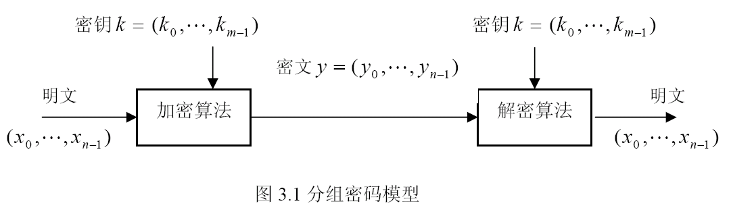
分组密码模型
分组密码算法实际上就是通过密钥控制的某个
置换来实现对明文分组的加密

Slide 3
基本设计原则
Confusion（混乱）
  密钥的非线性作用，由替代实现
Diffusion（扩散）
  明文一位影响密文的多位，由置换实现
乘积密码
  依次使用两个或两个以上的基本密码，所得结果的密码强度将强于所有单个密码的强度

Slide 4
内容提要
分组密码的基本原理
数据加密标准DES
其它现代对称分组密码
分组密码的操作模式
流密码

Slide 5
内容提要
DES的产生与应用
Feistel密码结构
对DES的描述
对DES的讨论

Slide 6
DES的产生-i
1973年5月15日，NBS开始公开征集标准加密算法，并公布了它的设计要求:
(1)算法必须提供高度的安全性
(2)算法必须有详细的说明，并易于理解
(3)算法的安全性取决于密钥，不依赖于算法
(4)算法适用于所有用户
(5)算法适用于不同应用场合
(6)算法必须高效、经济
(7)算法必须能被证实有效
(8)算法必须是可出口的

Slide 7
DES的产生-ii
1977年1月15日，“数据加密标准”FIPS PUB 46发布，同年7月15日开始生效.
1979年，美国银行协会批准使用
1980年，美国国家标准局（ANSI）赞同DES作为私人使用的标准，称之为DEA（ANSI X.392）
1983年，国际化标准组织ISO赞同DES作为国际标准，称之为DEA-1

Slide 8
DES在金融领域的应用
在POS、ATM、磁卡及智能卡（IC卡）、加油站、高速公路收费站等领域应用DES算法，以此来实现关键数据的保密。
比如信用卡持卡人的PIN的加密传输，IC卡与POS间的双向认证、金融交易数据包的MAC校验等，均用到DES算法。
通过定期在通信网络的源端和目的端同时改用新的Key，便能更进一步提高数据的保密性，这正是现在金融交易网络的流行做法。

Slide 9
内容提要
DES的产生与应用
Feistel密码结构
对DES的描述
对DES的讨论

Slide 10
Feistel分组加密算法结构之动机
分组加密算法，一一映射
当n较小时，等价于替代变换
当n较大时，比如n=64，无法表达这样的任意变换。
Feistel结构很好地解决了二者之间的矛盾
交替使用代替和置换(permutation)
混乱(confusion)和扩散(diffusion)概念的应用

Slide 11
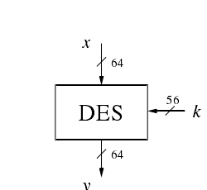
DES分组密码

Slide 12
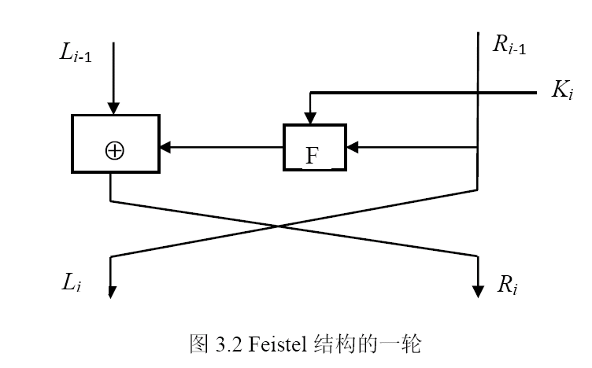
Feistel结构定义
加密: L_{i} = R_{i-1}; R_{i} = L_{i-1}⊕F(R_{i-1},K_{i})
解密: R_{i-1} = L_{i}
L_{i-1} = R_{i}⊕F(R_{i-1},K_{i}) = R_{i}⊕F(L_{i},K_{i})

Slide 13
Feistel结构定义
L_{i} = R_{i-1}; R_{i} = L_{i-1}⊕F(R_{i-1},K_{i})

Slide 14
Feistel分组加密算法特点
分组大小。越大安全性越高，但速度下降，64比特较合理
密钥位数。越大安全性越高，但速度下降，64比特广泛使用，但现在已经不够用→ 128
循环次数，典型16次
子钥产生算法。算法越复杂，就增加密码分析的难度
round轮函数。函数越复杂，就增加密码分析的难度
快速软件实现，包括加密和解密算法
易于分析。便于掌握算法的保密强度以及扩展办法。

Slide 15
DES实现的设计原则
软件实现的要求：使用子块和简单的运算。密码运算在子块上进行，要求子块的长度能自然地适应软件编程，如8、16、32比特等。应尽量避免按比特置换，在子块上所进行的密码运算尽量采用易于软件实现的运算。最好是用标准处理器所具有的一些基本指令，如加法、乘法、移位等。
硬件实现的要求：加密和解密的相似性，即加密和解密过程的不同应仅仅在密钥使用方式上，以便采用同样的器件来实现加密和解密，以节省费用和体积。尽量采用标准的组件结构，以便能适应于在超大规模集成电路中实现。

Slide 16
内容提要
DES的产生与应用
Feistel密码结构
对DES的描述
对DES的讨论

Slide 17
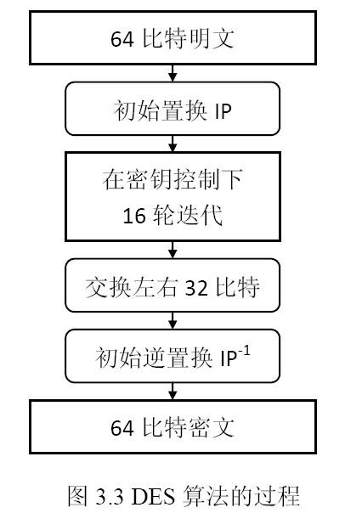
DES算法过程框图
DES利用56比特串长度的密钥K来加密长度为64位的明文，得到长度为64位的密文

Slide 18
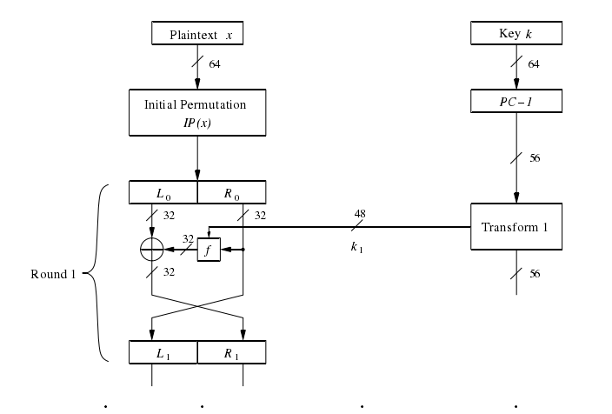
DES的Feistel结构

Slide 19
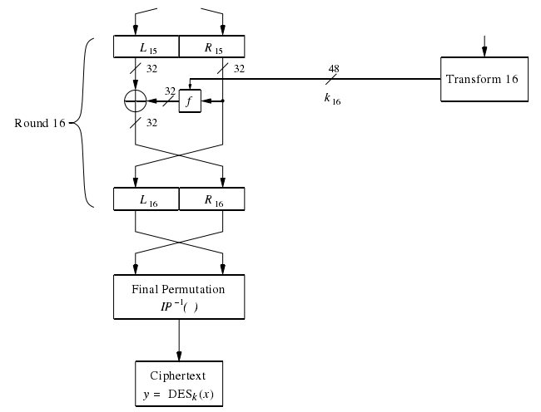

Slide 20
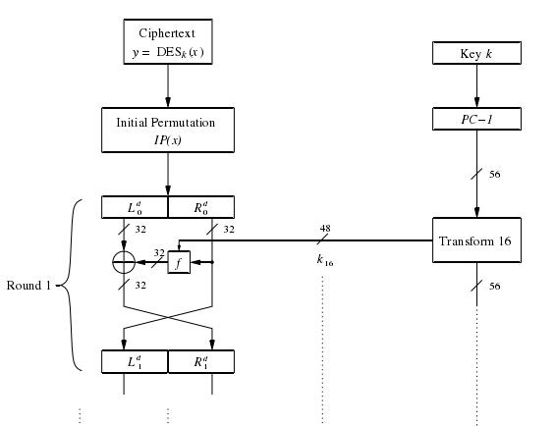
DES的解密

Slide 21
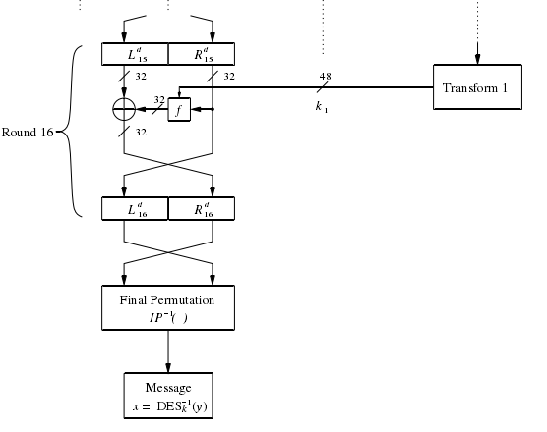

Slide 22
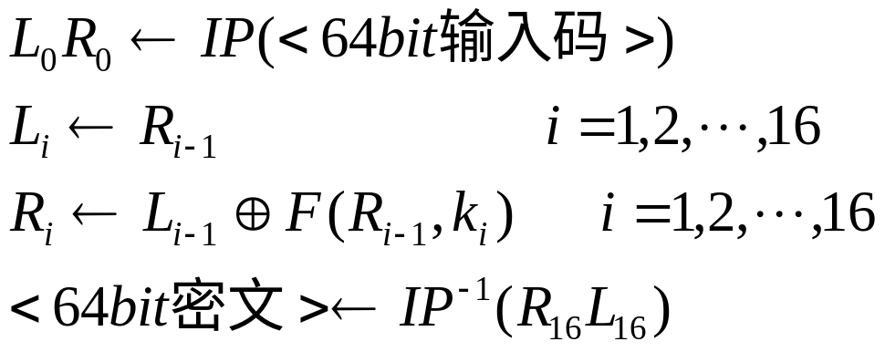
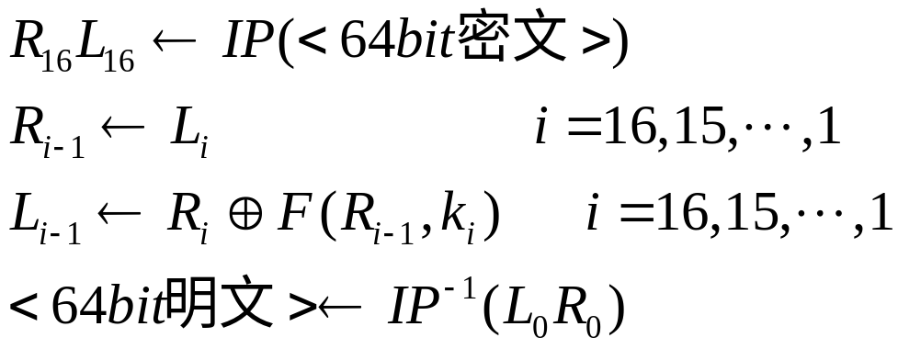
DES加解密过程
令i表示迭代次数，⊕表示逐位模2求和，f为加密函数。DES的加密和解密过程表示如下。
加密过程：
解密过程：

Slide 23
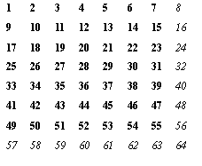
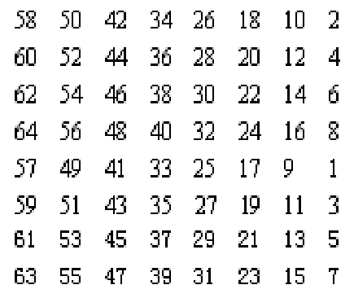
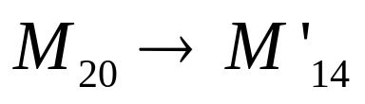
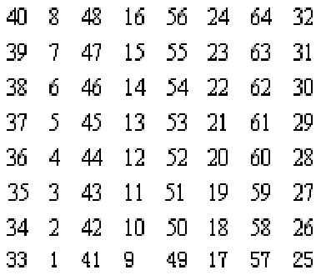
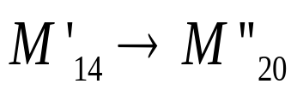
初始置换IP和IP⁻¹
IP
IP⁻¹

Slide 24
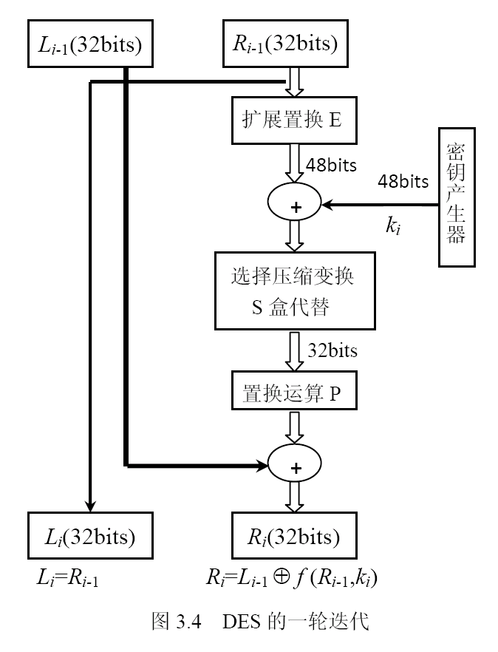
DES
的一轮迭代

Slide 25
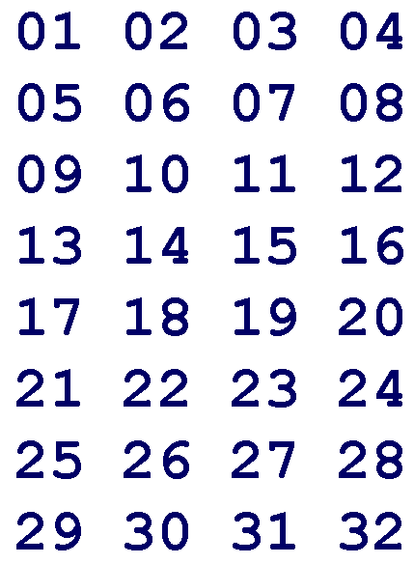
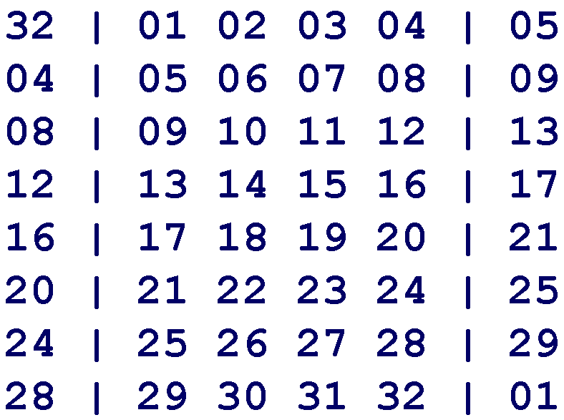
扩展置换Ｅ-盒
扩展

Slide 26
扩展置换的作用
它产生了与密钥同长度的数据进行异或运算
它产生了更长的结果，使得在代替运算时能进行压缩
输入的一位将影响两个替换，所以输出对输入的依赖性将传播得更快.
明文或密钥的一点小的变动应该使密文发生一个大的变化这叫雪崩效应。（avalanche effect)

Slide 27
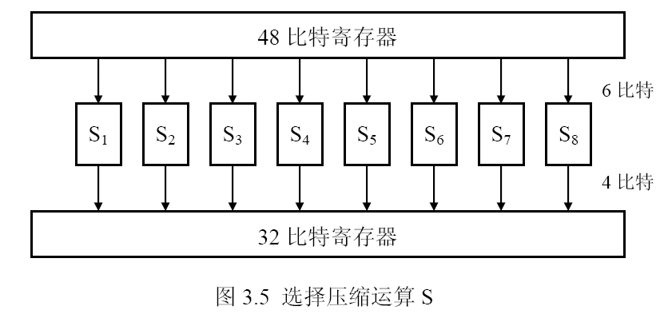

选择压缩运算
对每个盒，6比特输入中的第1和第6比特组成的二进制数确定的行，中间4位二进制数用来确定的列中相应行、列位置的十进制数的4位二进制数表示作为输出。

Slide 28
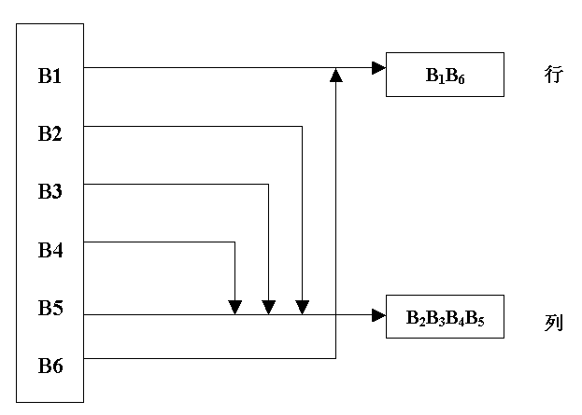

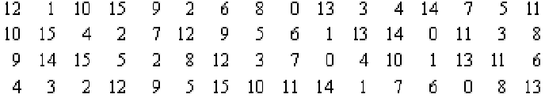

S-盒的构造

Slide 29
P-盒置换
16 07 20 21 29 12 28 17
01 15 23 26 05 18 31 10
02 08 24 14 32 27 03 09
19 13 30 06 22 11 04 25
⇦

Slide 30
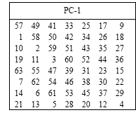
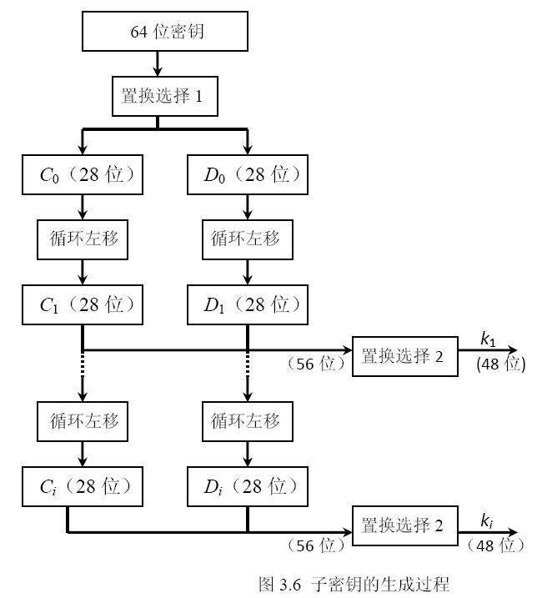
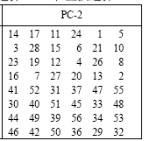
子密钥的产生

Slide 31

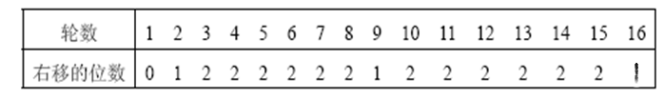
DES子密钥的使用
加密时，每轮循环左移的位数为：
DES的解密算法和加密算法完全相同，只是各子密钥的使用顺序相反，即为k₁₆,k₁₅,k₁₄,…,k₂,k₁。算法也是循环右移产生每一圈的子密钥，每次右移动的位数为：

Slide 32
思考
解密密钥编排生成原理？
为什么DES解密是正确的？

Slide 33
内容提要
DES的产生与应用
Feistel密码结构
DES的描述
DES的安全性

Slide 34
DES的安全性
目前对DES体制的攻击方法主要有三种，它们是穷举搜索攻击（ 2⁵⁶数量级）、差分攻击和线性攻击。
  差分分析法：1990年，以色列密码学家Eli Biham和Adi Shamir提出了差分分析法，使用2⁴⁷对明密文的选择明文攻击
  线性密码分析法：1993年，Matasui采用线性攻击法，使用2⁴³对明密文的已知明文攻击，线性密码分析比差分密码分析更有效

Slide 35
密钥长度
关于DES算法一个最有争议的问题就是担心实际56比特的密钥长度不足以抵御穷举式攻击，因为密钥量只有2⁵⁶个 。
  1997年，DESCHALL小组用了96天时间，在7万台计算机的协同工作下，成功地找到了DES的密钥。
  1998年，电子前沿基金会（Electronic Frontier Foundation）使用一台25万美元的电脑在56小时内破译了56比特密钥的DES。
  1999年，RSA数据安全会议期间，电子前沿基金会用22小时15分钟就宣告破解了一个DES的密钥。
虽然目前已有替代DES的数据加密标准算法，但它在金融等领域加密一般的数据还是有比较广泛的应用。

Slide 36
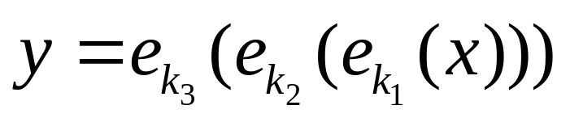
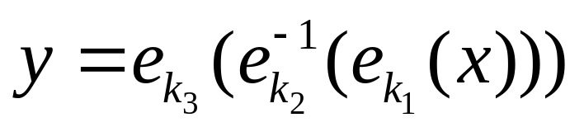
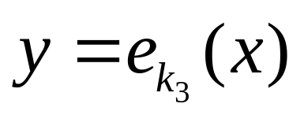
三重DES加密
一种更加安全的方法就是连续三次加密一个数据块：
实际中通常使用上述三重加密的一个变体：
这种类型的三重加密有时称为加密-解密-加密（DES），这样做的原因与安全无关。如果k1=k2=k3，则执行的有效操作为：

Slide 37
三密钥的三重DES
C=E_{K3}(D_{K2}(E_{K1}(P))) ⇔ P=D_{K1}(E_{K2}( D_{K3}(C)))
密钥的长度为168位，安全性112位
与DES的兼容性可以通过令K₃=K₂或K₁=K₂得到
许多基于Internet的应用里用到：PGP和S/MIME

Slide 38
作业
3.3

Slide 39
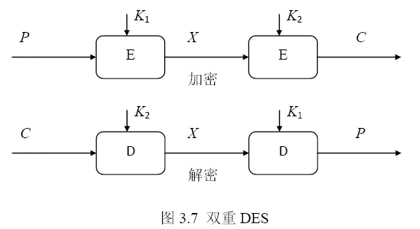
双重DES (Double DES)
C = E_{K2}(E_{K1}(P)) ⇔ P = D_{K1}(D_{K2}(C))

Slide 40
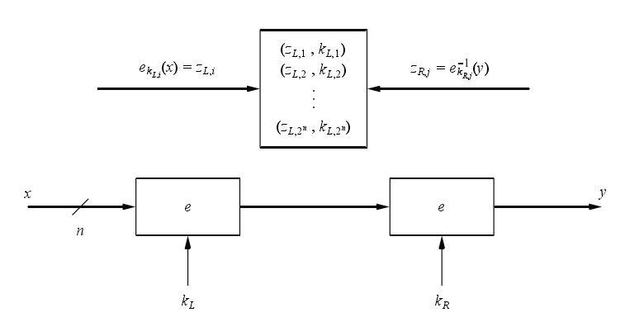
中间相遇攻击

Slide 41
中间相遇攻击
C = E_{K2}(E_{K1}(P)) ⇒ X = E_{K1}(P) = D_{K2}(C)
给定明文密文对(P,C)
  对所有2⁵⁶个密钥，加密P，对结果排序
  对所有2⁵⁶个密钥，解密C，对结果排序
  逐个比较，找出K₁，K₂使得E_{K1}(P) = D_{K2}(C)
  尝试用K₁，K₂加密P₁，如果得到 C₂，则K₁，K₂为正确密钥
此攻击时间复杂度2⁵⁷

Slide 42
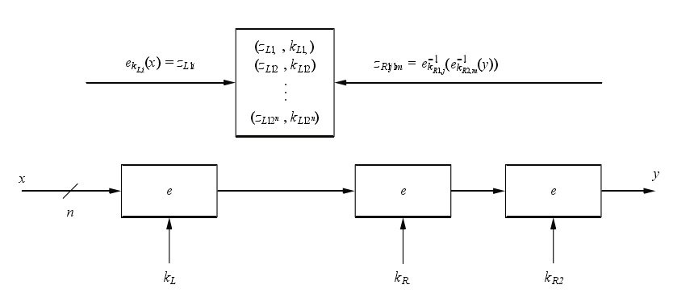
三重加密与中间人攻击

Slide 43
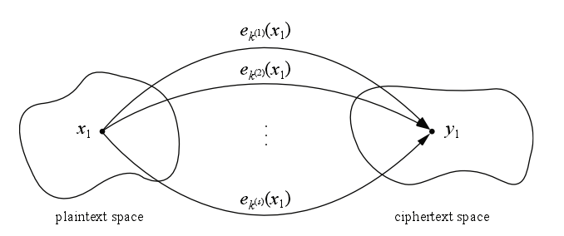
一个明文与一个密文之间存在的多密钥映射

Slide 44
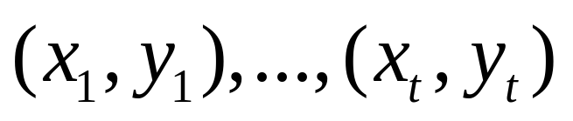
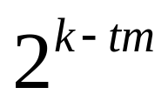
定理5.2.1 给定一个密钥长度为k位，分组大小为n位的分组密码，以及t个明文密文对
,可以正确地将所有明文加密为对应密文的假密钥的期望数量为：

Slide 45
AES背景
1997年4月15日，（美国）国家标准技术研究所（NIST）发起征集高级加密标准（Advanced Encryption Standard）AES的活动，活动目的是确定一个非保密的、可以公开技术细节的、全球免费使用的分组密码算法，作为新的数据加密标准。
1997年9月12日，NIST公布了AES算法候选提名的最终要求。
对AES的基本要求是：比三重DES快、至少与三重DES一样安全、数据分组长度为128比特、密钥长度为128/192/256比特。

Slide 46
AES的制定过程
1998年8月12日，在首届AES会议上指定了15个候选算法。
1999年3月22日第二次AES会议上，将候选名单减少为5个，这5个算法是RC6，Rijndael，SERPENT，Twofish和MARS。
2000年4月13日，第三次AES会议上，对这5个候选算法的各种分析结果进行了讨论。
2000年10月2日，NIST宣布了获胜者—Rijndael算法，2001年11月出版了最终标准FIPS PUB197。

Slide 47
内容提要
分组密码的基本原理
数据加密标准DES
分组密码的操作模式
流密码

Slide 48
分组密码的操作模式
电子密码本(ECB)模式
密码分组链接(CBC)模式
密码反馈(CFB) 模式
输出反馈(OFB)模式
计数器(CTR) 模式

Slide 49
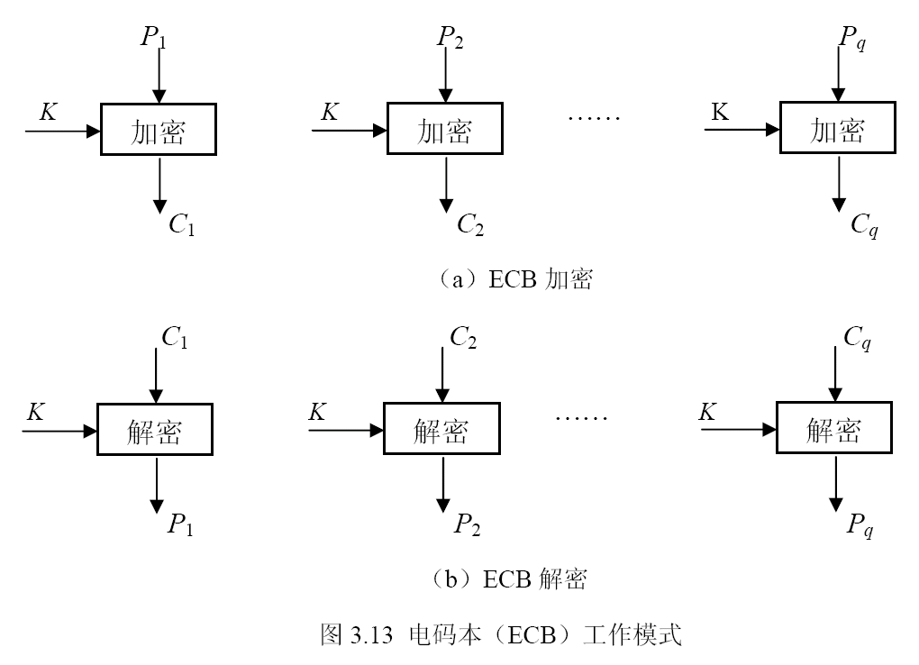
电码本（ECB）
C_{i} = E_{K}(P_{i}) ⇔ P_{i} = D_{K}(C_{i})

Slide 50
ECB特点
简单和有效
可以并行实现
不能隐藏明文的模式信息
相同明文⇨相同密文
同样信息多次出现造成泄漏
对明文的主动攻击是可能的
信息块可被替换、重排、删除、重放
误差传递：密文块损坏⇨仅对应明文块损坏
适合于传输短信息

Slide 51
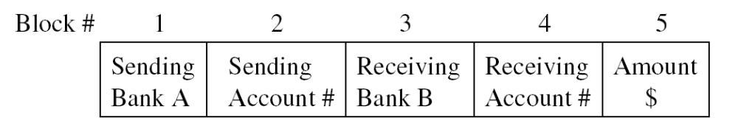
例子1：银行转账的代换攻击
1.攻击者 Oscar在银行A和B分别开了两个账户。
2.他发送从银行A转账1美元到银行B. 记录其中1, 3 ,4 块分组。
3.对于随后的银行A银行B之间的转账，他简单地替换第4块，其中包括接受者账户信息，为他自己的账户信息。
4.所有的银行A到B的转账将被转到Oscar的账户。
注：此类攻击并没有破坏数据隐私性，而是破坏了数据完整性，

Slide 52
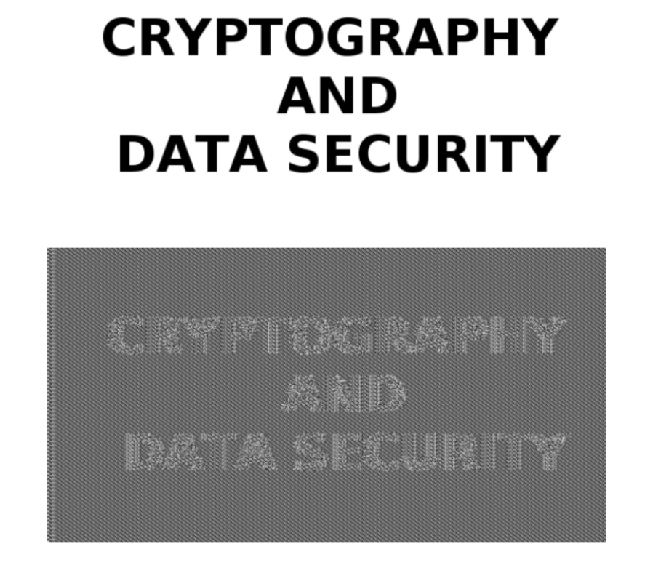
例子2：ECB模式下位图加密
明文的统计特点在密文中完全保留，人们肉眼就能分辨出统计信息。

Slide 53
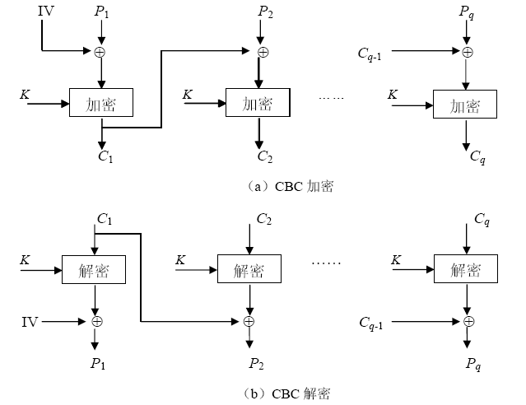
密码分组链接CBC
C_{i}=E_{K}(C_{i-1}⊕P_{i}) ⇔ P_{i}=E_{K}(C_{i} )⊕ C_{i-1}

Slide 54
CBC特点
没有已知的并行实现算法
能隐藏明文的模式信息
需要共同的初始化向量IV
相同明文⇨不同密文
初始化向量IV可以用来改变第一块
对明文的主动攻击是不容易的
信息块不容易被替换、重排、删除、重放
误差传递：密文块损坏⇨两明文块损坏
安全性好于ECB
适合于传输长度大于64位的报文，还可以进行用户鉴别,是大多系统的标准如 SSL、IPsec

Slide 55
作业题
1.假设CBC模式中，每次加密用的IV是固定的，那么OSCAR能否攻击银行转账的例子？

Slide 56
密码反馈CFB
CFB:分组密码⇨流密码
R_{i}为移位寄存器，宽度为b
加密：
C_{i} =P_{i}⊕(E_{K}(R_{i})的高s位)，R_{i+1}=(R_{i}<<s) || C_{i}
解密：
P_{i}=C_{i}⊕(E_{K}(R_{i})的高s位)，R_{i+1}=(R_{i}<<s) || C_{i}
其中R₁=IV，||是连接函数。

Slide 57
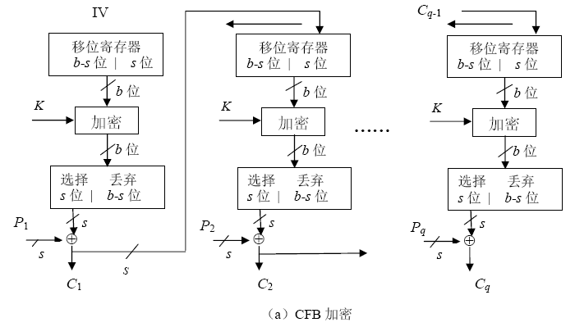
CFB加密示意图

Slide 58
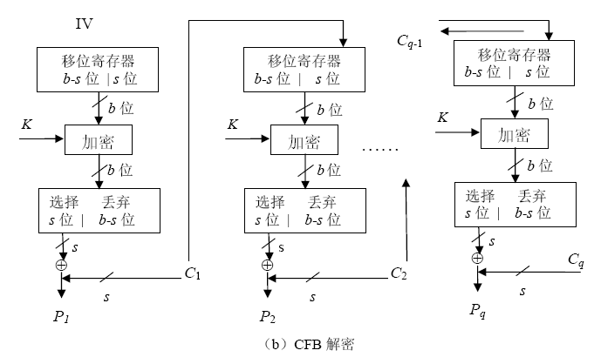
CFB解密示意图

Slide 59
CFB特点
分组密码⇨流密码
隐藏了明文模式
需要共同的移位寄存器初始值IV
对于不同的消息，IV必须唯一
没有已知的并行实现算法
误差传递：一个单元损坏影响多个单元

Slide 60
输出反馈OFB
OFB:分组密码⇨流密码
加密：
C_{i} =P_{i}⊕(E_{K}(R_{i})的高s位)，R_{i+1}=(R_{i}<<s) || (E_{K}(R_{i})的高s位)
解密
P_{i}=C_{i}⊕(E_{K}(R_{i})的高s位) ，R_{i+1}=(R_{i}<<s) || (E_{K}(R_{i})的高s位)
其中，R₁=IV，||是连接函数。

Slide 61
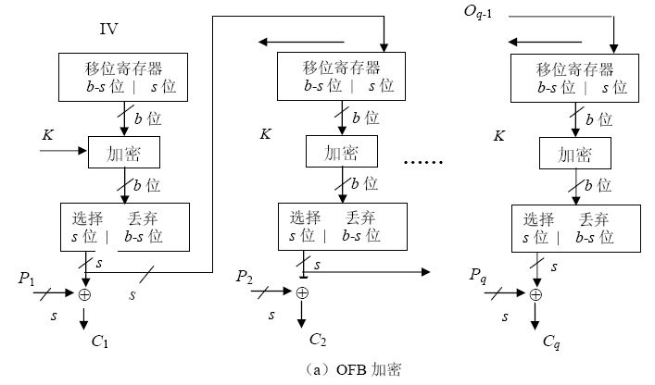
OFB加密示意图

Slide 62
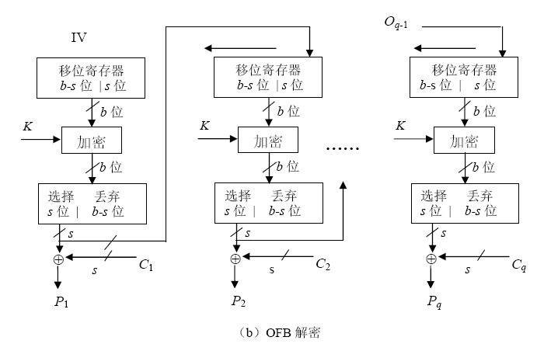
OFB解密示意图

Slide 63
OFB特点
OFB:分组密码⇨流密码
隐藏了明文模式
需要共同的移位寄存器初始值IV
误差传递：一个单元损坏只影响对应单元
没有已知的并行实现算法
对明文的主动攻击是可能的
安全性较CFB差

Slide 64
Counter (CTR)
a “new” mode, though proposed early on
CTR:分组密码⇨流密码
与 OFB 类似，但是加密计数器值，而不是密文反馈值
必须对每一个明文使用一个不同的密钥和计数值
加密：C_{i} = P_{i} ⊕ O_{i} （取O_{i}与P_{i}长度相同的位数），O_{i} =E_{K} (IV+i-1)，IV为计数器的初始值。
解密：P_{i} = C_{i} ⊕ O_{i}
应用于高速网络加密

Slide 65
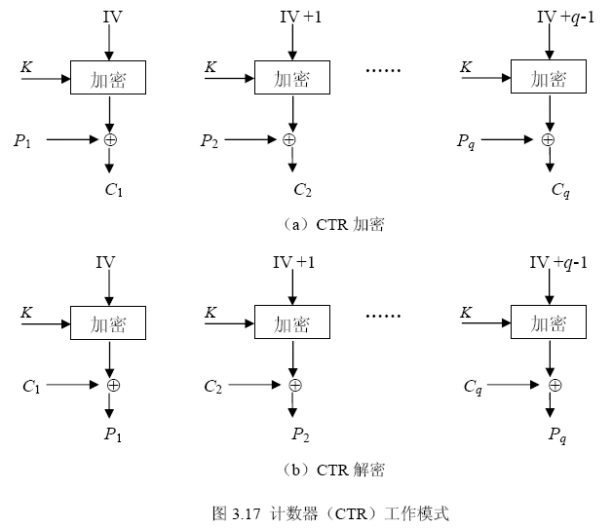
Counter (CTR)
Notes:
Stallings Fig 3-15.

Slide 66
CTR特点
CTR:分组密码⇨流密码
有效
  可以并行实现
  可以预处理
  适用于高速网络
可以随机访问加密的数据分组
隐藏了明文模式，与CBC模式一样安全
可以处理任意长度的消息
误差传递：一个单元损坏只影响对应单元
对于每次加密，需要使用不同的密钥的计数器值

Slide 67
RC5的操作方式
RC5分组密码
RC5-CBC
RC5-CBC-Pad
RC5-CTS
(RFC 2040定义)

Slide 68
不是分组长度整数倍的报文
有多种填充方法。
（美国）联邦信息处理标准 PUB 81所建议的，如果数据是二进制的，就填入和数据最后一位相反的比特；
如果数据块是ASCII码，就填入随机字节。
将填充bit数目写入最后一个字节。
为了进行自动数据处理，通常总是要填充的。

Slide 69
内容提要
分组密码的基本原理
数据加密标准DES
分组密码的操作模式
流密码

Slide 70
分组密码与流密码
对称密码体制根据对明文的加密方式的不同而分为分组密码和流密码。分组密码的连续明文编码数字组使用相同的密钥来进行加密。密文组y=y₁y₂…y_{m}通过如下方式对明文组x=x₁x₂…x_{m}加密得到：y=e_{k}(x₁)e_{k}(x₂)…e_{k}(x_{m})。
流密码的基本思想是利用密钥k产生一个密钥流z=z₀z₁…z_{m}，并使用如下规则加密明文串x=x₀x₁x₂…， y=y₀y₁y₂…= e_{z0}(x₀)e_{z1}(x₁)e_{z2}(x₂)…。
举例：
  加密：11001100⊕01101100＝10100000
  解密：10100000 ⊕01101100＝ 11001100

Slide 71
同步流密码
同步流密码是一个六元组（P,C,K,L,E,D)和函数f，并且满足条件：
（1）P是可能明文的有限集；（明文空间）
（2）C是可能密文的有限集；（密文空间）
（3）K是一切可能密钥构成的有限集；（密钥空间）
（4）L是一个称为密钥流字母表的有限集。
（5）f是一个密钥流生成器。f使用密钥K作为输入，产生无限的密钥流z=z₀z₁…z_{i}∈L,i≥1
（6）任意z_{i}∈ L,有一个加密算法e_{zi} ∈ E 和相应的解密算法 d_{zi} ∈D ，并且对每一明文x ∈P，e_{zi}:P→C 和d_{zi}:C→P 分别为加密解密函数，满足d_{zi}(e_{zi}(x))=x。

Slide 72
加法流密码体制
同步流密码的加密变换e_{zi}可以有多种选择，只要保证变换是可逆的即可。实际使用的数字保密通信系统一般都是二元系统，因而在有限域GF（2）上讨论的二元加法流密码是最受欢迎的流密码体制，其加密变换可表示为y_{i}=z_{i}+x_{i}

Slide 73
设计流密码的准则
加密序列的周期要长
密钥流应该尽可能地接近于一个真正的随机数流的特征.
为防止强力攻击，密钥应该足够长。不小于128位。

Slide 74
RC4简介
RC4是一个密钥大小可变的序列密码，于1987年由Ron Rivest 开发。
是目前应用和影响力都最为广泛的一种流密码算法
  应用于SSL/TLS协议，WEP（IEEE802.11)
是一个面向字节的流密码
RC4的密码序列独立于明文.
RSA 声称RC4对线性和差分分析具有免疫力
密钥长度从1字节到256字节，或8比特到2048比特可变
所需要代码少。
由于RC4是流密码，必须避免重复使用密钥
1994年匿名公开于Internet上.

Slide 75
RC4算法原理
摸球模型：
    256个外形完全一致分别标有0，1,…,255的球放在一个口袋中，将所有球充分混合后，每次随机取一球
RC4算法是摸球模型的具体实现
  初始化：把编号后的球充分混合；
  t=(S[i]+S[j])mod256：希望取出的第t个球是随机取出的；
  SwapS[i] and S[j]：希望每取一次球，就对袋子中的球“搅和一把”

Slide 76
RC4算法描述-i
第一阶段：S盒的初始化阶段
初始化一个256个字节的状态矢量S, Fill S[1] to S[255] linearly (i.e. S[0] = 0; S[1] = 1 ... S[255] = 255);将K赋给T
for i=0 to 255 do
  S[i]=i;
  T[i]=K[i mod keylen]
j=0
for (i = 0 to i = 255)
j = (j + S[i] + T[i]) mod 256
Swap S[i] and S[j]
初始化阶段结束后，S[0],S[1],…,S[255]中的值变成了整数0到255之间的随机值

Slide 77
RC4算法描述-ii
第二阶段：密钥流的生成
i,j=0
  while(true)
  i = (i + 1) mod 256
  j = (j + S[i]) mod 256
  Swap S[i] and S[j]
  t = (S[i] + S[j]) mod 256
  k = S[t]
k 与明文异或产生密文，与密文异或产生明文

Slide 78
参考文献
William Stallings, Cryptography and network security: principles and practice, Second Edition.
Bruce Shneier, Applied cryptography: protocols, algorithms, and sourcecode in C, Second Edition.
李克洪主编，实用密码学与计算机安全，东北大学出版社， 1997，10
王育民 刘建伟编著， 通信网的安全----理论与技术，2000，5
……

